Slide 1
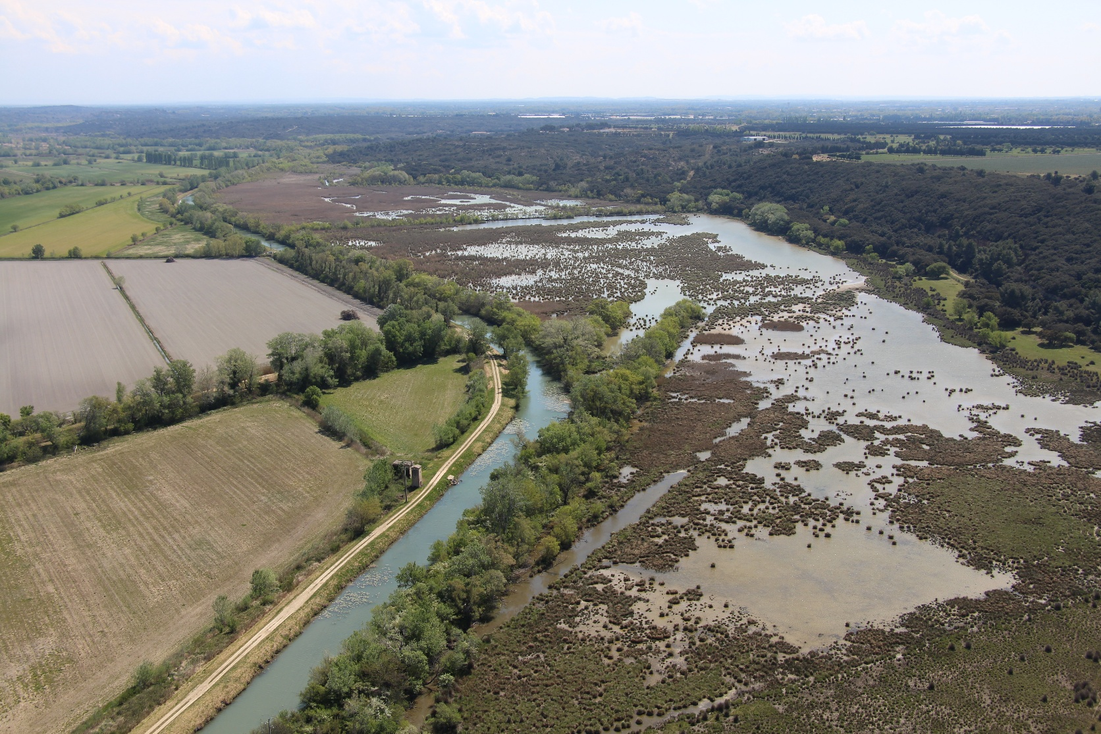
Natur’Adapt Sud : Adaptation de la gestion des réserves naturelles de PACA au changement climatique
26 mars 2025
Ophélia Abis
Chargée de mission Natur’Adapt Sud
Conservatoire d'espaces naturels de Provence-Alpes-Côte d'Azur
© Jean-Laurent Lucchesi
Notes:
Rapide présentation de qui je suis

Slide 2
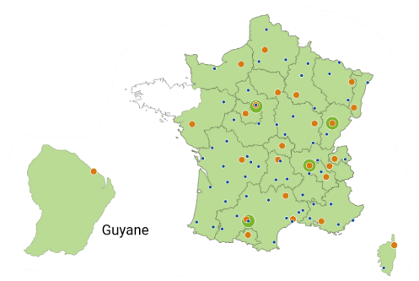
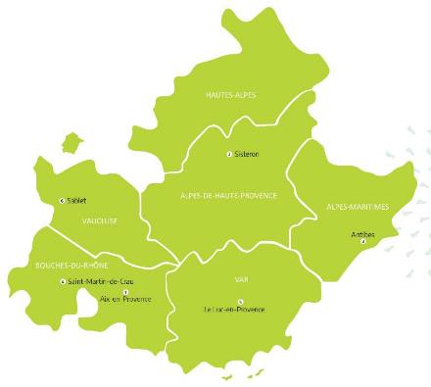
Natur’Adapt Sud : Adaptation des réserves naturelles au changement climatique
LE CEN PACA : Conservatoire d’espaces naturels de Provence-Alpes-Côte-D'azur
Une association régionale de protection de la nature créée en 1975.
Membre de la fédération des conservatoires d’espaces naturels
Antenne 13 basée à Saint-Martin de Crau (Ecomusée de la Crau)
En chiffre:
près de 57 salariés
plus de 700 adhérents et bénévoles
plus de 250 partenaires
www.cen-paca.org
www.reseau-cen.org

Slide 3
Natur’Adapt Sud : Adaptation des réserves naturelles au changement climatique
Sommaire
Changement climatique et biodiversité
Présentation du projet
Déploiement de la démarche en PACA
Présentation de la démarche
Conclusion

Slide 4
Natur’Adapt Sud : Adaptation des réserves naturelles au changement climatique
CHANGEMENT CLIMATIQUE ET BIODIVERSITE

Slide 5
Natur’Adapt Sud : Changement climatique et biodiversité
Le changement climatique est déjà en cours avec des impacts déjà visibles
Rapidité des changements climatiques
Impacts sur les écosystèmes
Notes:
Rapidité des changements climatiques => impacts directs sur les écosystèmes et espèces qui ont de moins en moins le temps de s’adapter Aussi impacts sur les populations et les activités (inondations, agriculture, santé…)

Slide 6
Natur’Adapt Sud : Changement climatique et biodiversité
Le changement climatique est déjà en cours avec des impacts déjà visibles
Rapidité des changements climatiques
Impacts sur les écosystèmes
Remontée vers le nord ou en altitude
Modification du cycle de vie
Décalage des dates de migration
Perturbation des interactions
Nouveaux arrivants
Notes:
Rapidité des changements climatiques => impacts directs sur les écosystèmes et espèces qui ont de moins en moins le temps de s’adapter Aussi impacts sur les populations et les activités (inondations, agriculture, santé…)

Slide 7
Natur’Adapt Sud : Changement climatique et biodiversité
L’indispensable adaptation
Pression supplémentaire pour les aires protégées
Anticiper, se préparer et adapter la gestion !
Notes:
Importance de l’atténuation mais pas suffisante car changements rapides
=> un besoin de s’adapter, notamment pour les aires protégées dont la mission est de protéger un patrimoine naturel Rappel : c’est quoi une aire protégée ? C’est quoi l’adaptation ?

Slide 8
Natur’Adapt Sud : Changement climatique et biodiversité
L’indispensable adaptation
Pression supplémentaire pour les aires protégées
Anticiper, se préparer et adapter la gestion !
Aire protégée
Espace délimité et géré pour protéger les espèces, les fonctionnalités des écosystèmes, les services écosystémiques rendus et les valeurs culturelles associées.
Notes:
Importance de l’atténuation mais pas suffisante car changements rapides
=> un besoin de s’adapter, notamment pour les aires protégées dont la mission est de protéger un patrimoine naturel Rappel : c’est quoi une aire protégée ? C’est quoi l’adaptation ?

Slide 9
Natur’Adapt Sud : Changement climatique et biodiversité
L’indispensable adaptation
Pression supplémentaire pour les aires protégées
Anticiper, se préparer et adapter la gestion !
Aire protégée
Espace délimité et géré pour protéger les espèces, les fonctionnalités des écosystèmes, les services écosystémiques rendus et les valeurs culturelles associées.
Adaptation au changement climatique
Anticiper le climat futur, réduire les conséquences du changement climatique et s’ajuster aux nouvelles et futures conditions climatiques.
Notes:
Importance de l’atténuation mais pas suffisante car changements rapides
=> un besoin de s’adapter, notamment pour les aires protégées dont la mission est de protéger un patrimoine naturel Rappel : c’est quoi une aire protégée ? C’est quoi l’adaptation ?

Slide 10
Natur’Adapt Sud : Adaptation des réserves naturelles au changement climatique
PRESENTATION DU PROJET

Slide 11
Natur’Adapt Sud : Présentation du projet
Démarche Natur’Adapt Sud (2024-2025)
Contexte du projet :
LIFE Natur’Adapt (2018-2023)
Fort intérêt des gestionnaires de réserves naturelles de PACA
Soutien de la part de la Région et de la DREAL
Coordonné par la Tour du Valat en partenariat avec le CEN PACA

Slide 12
Natur’Adapt Sud : Présentation du projet
Démarche Natur’Adapt Sud (2024-2025)
Contexte du projet :
LIFE Natur’Adapt (2018-2023)
Fort intérêt des gestionnaires de réserves naturelles de PACA
Soutien de la part de la Région et de la DREAL
Coordonné par la Tour du Valat en partenariat avec le CEN PACA
Objectifs de la démarche :
Intégrer le changement climatique dans la gestion des réserves naturelles de PACA
Produire pour chaque site un diagnostic de vulnérabilité et un plan d’adaptation

Slide 13
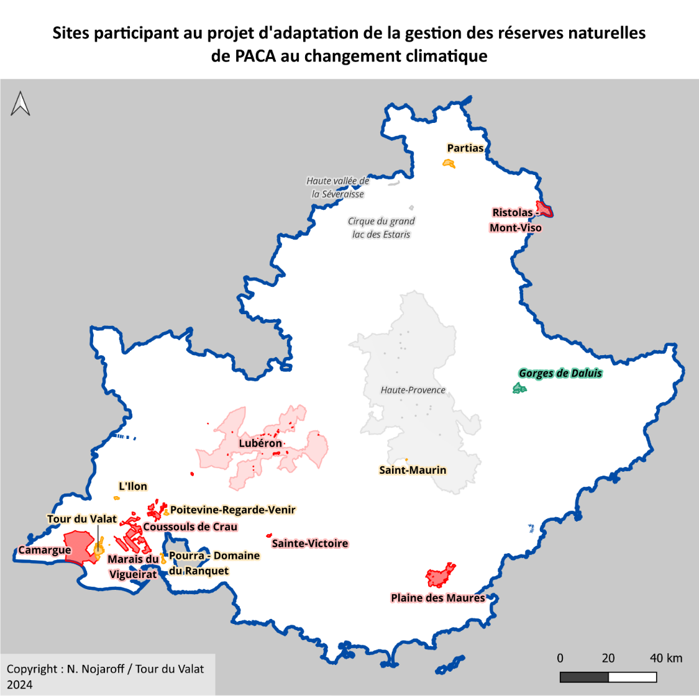
Présentation du projet Natur’Adapt Sud
Démarche Natur’Adapt Sud (2024-2025)
Organisation :
13 Réserves Naturelles Régionales et Nationales
Notes:
13 RNR et RNN Un travail multisite : avancer ensemble, avec des échanges, des décisions communes ou non…

Slide 14
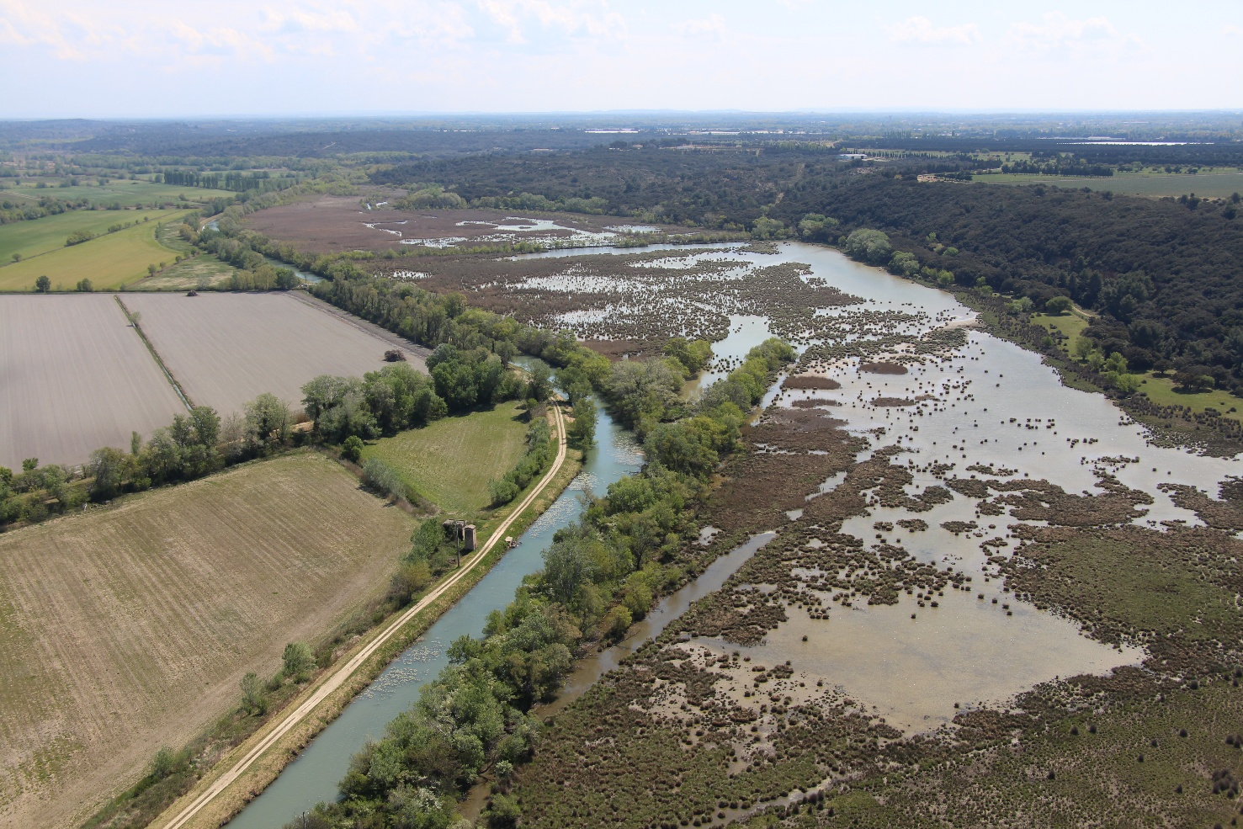
Natur’Adapt Sud : Exemple de la RNR de l’Ilon
La réserve naturelle régionale de l’Ilon
Notes:
Le niveau d’eau du marais de l’Ilon Ouest est donc totalement dépendant des variations du niveau d’eau du grand canal de la vallée des Baux, lui-même dépendant du niveau de la nappe, des précipitations et du ruissellement, de l’intensité du pompage effectué dans la vallée et du niveau du canal d’Arles à Fos.

Slide 15
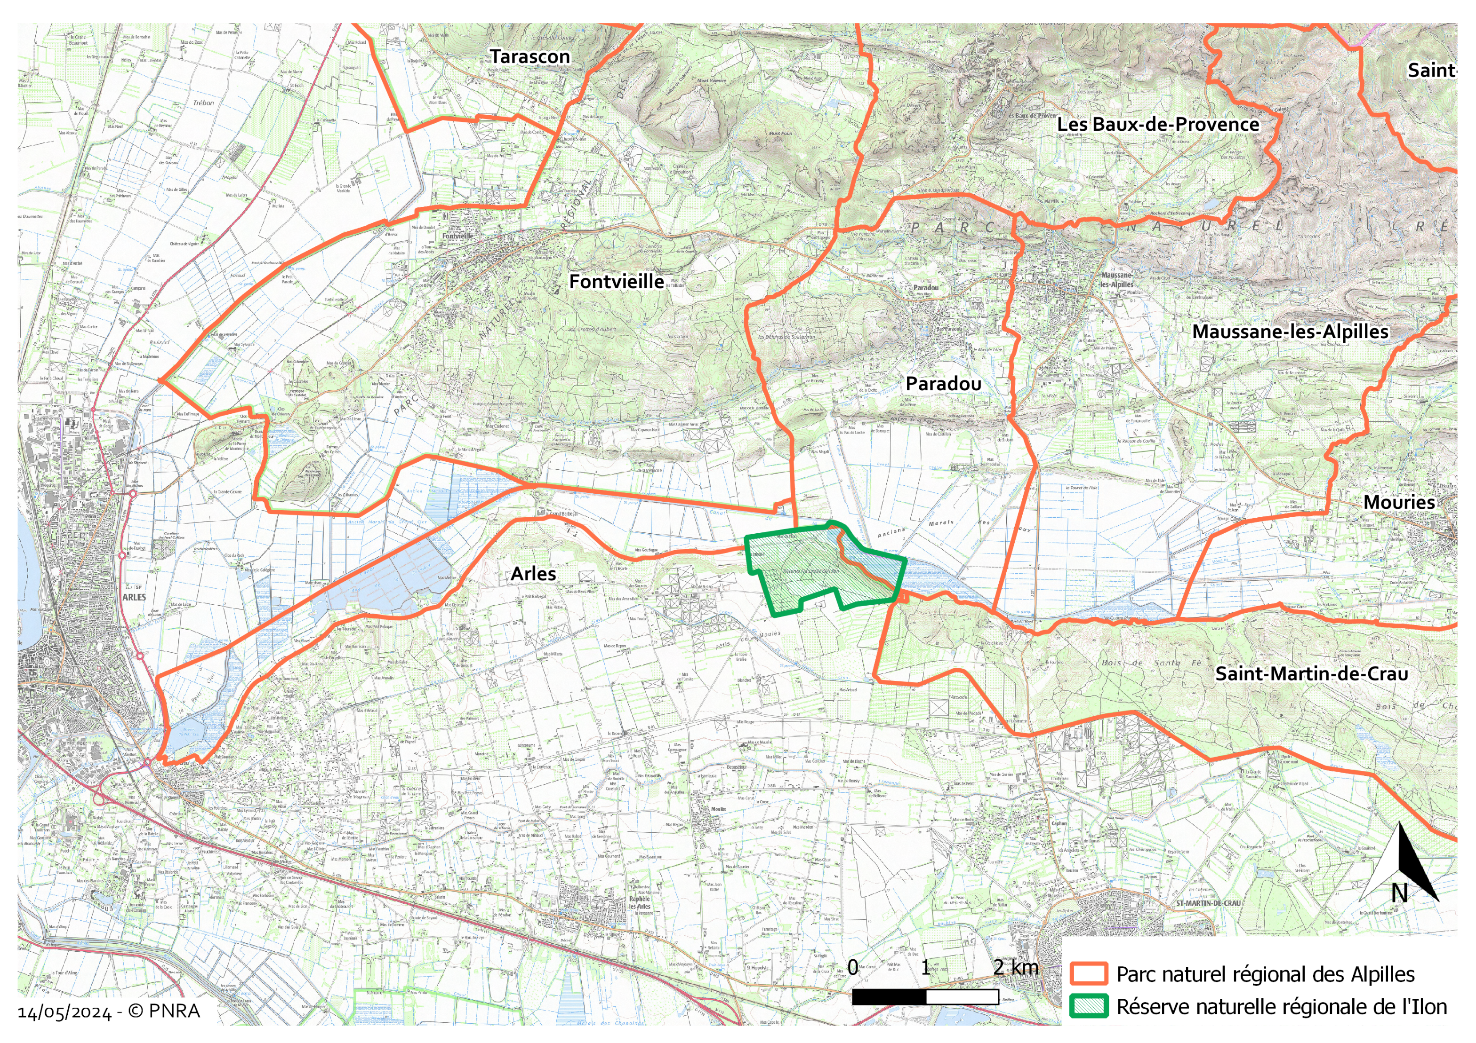
Natur’Adapt Sud : Exemple de la RNR de l’Ilon

Slide 16
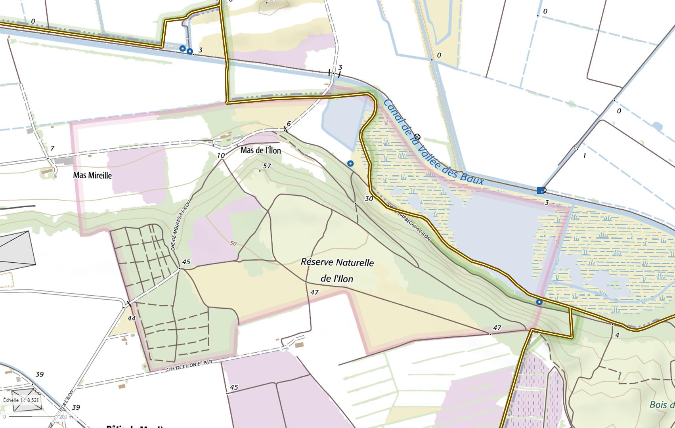
Natur’Adapt Sud : Exemple de la RNR de l’Ilon
Carte d’identité de la Réserve naturelle régionale de l’Ilon
Création :
2012 (Délibération du Conseil régional Provence-Alpes-Côte d’Azur n°12-22 du 17/02/12)
Propriétaires :
M. et Mme DONADIEU jusqu’en 2017
Conservatoire du Littoral à partir de 2017 (Acte de donation du Domaine de l’Ilon)
Gestionnaire :
Parc naturel régional des Alpilles
Surface :
176 hectares d’espaces protégés sur Arles (80%) et Paradou (20%)
LE PARADOU
ARLES

Slide 17
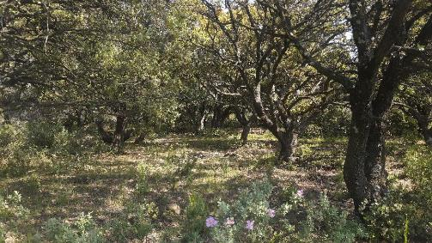
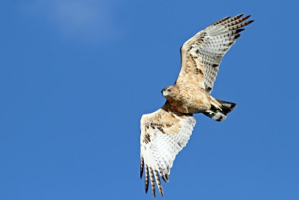
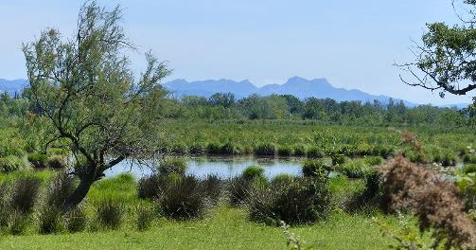
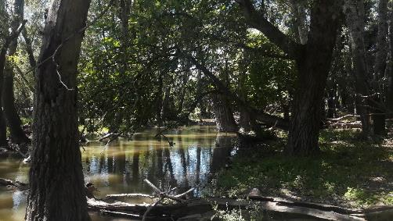
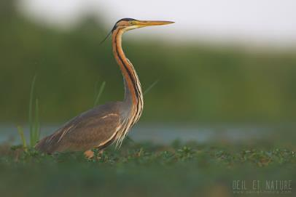
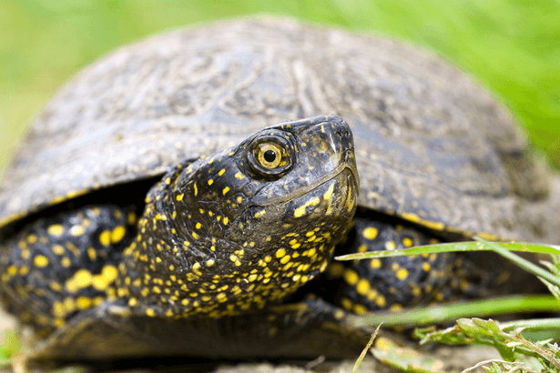
Natur’Adapt Sud : Exemple de la RNR de l’Ilon
Richesses naturelles et paysagères exceptionnelles du site :
Marais, prairies humides et ripisylves,
Bois de chênes verts, garrigues hautes et basses, pelouses calcaires
→ Espèces patrimoniales liées à des habitats naturels
Aigle de Bonelli
Cistude d’Europe
Héron pourpré

Slide 18
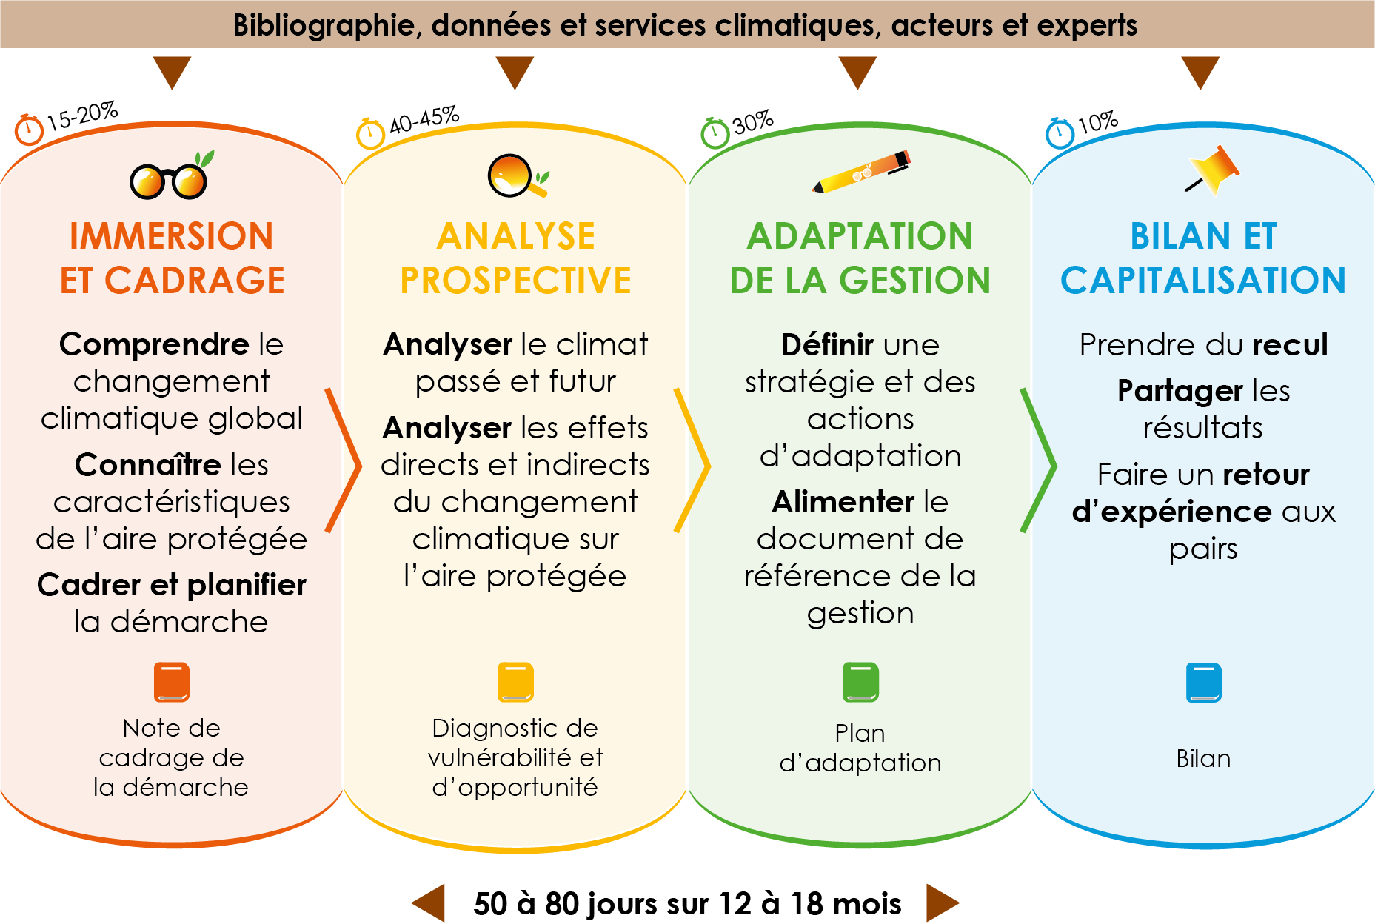
Natur’Adapt Sud : Présentation de la démarche
Démarche Natur’Adapt Sud (2024-2025)
Déroulé de la démarche :
16 mois (septembre 2024 – décembre 2025)
Imaginer les futurs possibles pour éclairer les choix du présent

Slide 19
Natur’Adapt Sud : Présentation de la démarche
Démarche Natur’Adapt Sud (2024-2025)
Déroulé de la démarche :
16 mois (septembre 2024 – décembre 2025)
Imaginer les futurs possibles pour éclairer les choix du présent

Slide 20
Natur’Adapt Sud : Présentation de la démarche
Démarche Natur’Adapt Sud (2024-2025)
Analyse climatique : Identification de tendances climatiques
Données historiques observées et projections futures modélisées
Notes:
Nouveaux arrivants : Y a-t-il déjà des observations ponctuelles de certaines espèces, habituellement plus méridionales par exemple ? Quels types de milieux seront favorisés dans les conditions futures de l’aire protégée et quelles espèces pourraient y trouver refuge ?

Slide 21
Natur’Adapt Sud : Exemple de la RNR de l’Ilon
Analyse climatique :
Augmentation des températures (+2 à +5°C en fonction des scénarios) Allongement de la saison estivale (de mai à septembre)
Forte diminution du gel
Forte variabilité inter- et intra-annuelle
Diminution du cumul de précipitations au printemps et en été
Augmentation du cumul de précipitations en hiver
Intensification des épisodes méditerranéens
Eté plus intense et sec Hiver plus doux et humide

Slide 22
Natur’Adapt Sud : Présentation de la démarche
Démarche Natur’Adapt Sud (2024-2025)
Analyse climatique : Identification de tendances climatiques
Données historiques observées et projections futures modélisées
Analyse de vulnérabilité : Analyse des effets de l’évolution du climat
Sur le patrimoine naturel, les activités humaines et les moyens de gestion
Collecte d’informations et mobilisation du territoire
Notes:
Nouveaux arrivants : Y a-t-il déjà des observations ponctuelles de certaines espèces, habituellement plus méridionales par exemple ? Quels types de milieux seront favorisés dans les conditions futures de l’aire protégée et quelles espèces pourraient y trouver refuge ?

Slide 23
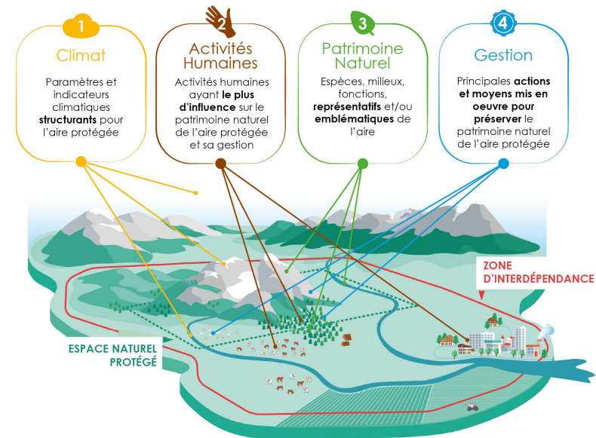
Natur’Adapt Sud : Présentation de la démarche
Présentation de la démarche : Les quatre composantes
Source : guide méthodologique Natur’Adapt
Notes:
Analyse croisée de 4 composantes qui représente la RN (interactions entre toutes) Sélection d’objets pour chaque composante
ZI plus large car RN =/= système isolé

Slide 24
Natur’Adapt Sud : Exemple de la RNR de l’Ilon
Analyse de vulnérabilité
Objets d’analyse :

Slide 25
Natur’Adapt Sud : Exemple de la RNR de l’Ilon
Analyse de vulnérabilité
Objets d’analyse :
Changement climatique

Slide 26
Natur’Adapt Sud : Exemple de la RNR de l’Ilon
Analyse de vulnérabilité
Objets d’analyse :
Changement climatique
Patrimoine naturel
Zone humide relictuelle
Milieux forestiers (notamment chênaie verte)
Milieux secs ouverts (ex: ancien coussouls de Crau)

Slide 27
Natur’Adapt Sud : Exemple de la RNR de l’Ilon
Analyse de vulnérabilité
Objets d’analyse :
Changement climatique
Patrimoine naturel
Activités humaines
Zone humide relictuelle
Manade taurine
Milieux forestiers (notamment chênaie verte)
Loisirs
Milieux secs ouverts (ex: ancien coussouls de Crau)
Gestion hydraulique

Slide 28
Natur’Adapt Sud : Exemple de la RNR de l’Ilon
Analyse de vulnérabilité
Objets d’analyse :
Changement climatique
Patrimoine naturel
Activités humaines
Zone humide relictuelle
Manade taurine
Milieux forestiers (notamment chênaie verte)
Loisirs
Milieux secs ouverts (ex: ancien coussouls de Crau)
Gestion hydraulique
Moyens de gestion

Slide 29
Natur’Adapt Sud : Présentation de la démarche
Démarche Natur’Adapt Sud (2024-2025)
Analyse climatique : Identification de tendances climatiques
Données historiques observées et projections futures modélisées
Analyse de vulnérabilité : Analyse des effets de l’évolution du climat
Sur le patrimoine naturel, les activités humaines et les moyens de gestion
Collecte d’informations et mobilisation du territoire
Adaptation de la gestion :
Définition de mesures d’adaptation (nouvelles ou modifiées/adaptées)
Réflexion collective…
Notes:
Nouveaux arrivants : Y a-t-il déjà des observations ponctuelles de certaines espèces, habituellement plus méridionales par exemple ? Quels types de milieux seront favorisés dans les conditions futures de l’aire protégée et quelles espèces pourraient y trouver refuge ?

Slide 30
Natur’Adapt Sud : Exemple de la RNR de l’Ilon
Adaptation de la gestion
Exemples de mesures :

Slide 31
Natur’Adapt Sud : Exemple de la RNR de l’Ilon
Adaptation de la gestion
Exemples de mesures :
Sensibiliser au changement climatique :
Former les animateurs-nature au changement climatique et effets pressentis
Développer des outils pédagogiques
Développer des animations/temps de réflexion sur la thématique
Préparer l’acceptation des changements inévitables

Slide 32
Natur’Adapt Sud : Exemple de la RNR de l’Ilon
Adaptation de la gestion
Exemples de mesures :
Sensibiliser au changement climatique :
Former les animateurs-nature au changement climatique et effets pressentis
Développer des outils pédagogiques
Développer des animations/temps de réflexion sur la thématique
Préparer l’acceptation des changements inévitables
Faciliter le déplacement/la migration des espèces et des habitats
Suivre et améliorer les connaissances
…

Slide 33
Natur’Adapt Sud : Adaptation des réserves naturelles au changement climatique
CONCLUSION

Slide 34
Natur’Adapt Sud : Adaptation des réserves naturelles au changement climatique
Conclusion :
Intérêt de ce projet :
Prendre en compte le changement climatique dans la gestion des territoires
Adopter une vision dynamique et « dézoomer »
Anticiper et imaginer l’avenir des territoires pour mieux les anticiper
Favoriser le travail collaboratif pour une adaptation collective
Notes:
dézoomer dans le temps (projections à 2050-2100), dans l’espace (analyse de l’échelle du socio-écosystème, actions d’adaptation parfois en dehors du périmètre de l’aire protégée) et intellectuellement (prise de recul)

Slide 35
Natur’Adapt Sud : Adaptation des réserves naturelles au changement climatique
Conclusion :
Intérêt de ce projet :
Prendre en compte le changement climatique dans la gestion des territoires
Adopter une vision dynamique et « dézoomer »
Anticiper et imaginer l’avenir des territoires pour mieux les anticiper
Favoriser le travail collaboratif pour une adaptation collective
Restaurer et protéger la nature renforce la résilience des territoires face aux impacts du changement climatique !
Notes:
dézoomer dans le temps (projections à 2050-2100), dans l’espace (analyse de l’échelle du socio-écosystème, actions d’adaptation parfois en dehors du périmètre de l’aire protégée) et intellectuellement (prise de recul)

Slide 36
Natur’Adapt Sud : Adaptation de la gestion des réserves naturelles de PACA au changement climatique
Merci pour votre attention !
Ophélia Abis
ophelia.abis@cen-paca.org
www.cen-paca.org

